Slide 1
DEPARTAMENTO DE ELÉCTRICA Y ELECTRÓNICA
CARRERA DE INGENIERÍA EN ELECTRÓNICA Y TELECOMUNICACIONES
TEMA: DISEÑO E IMPLEMENTACIÓN DE UN SISTEMA COMPLETO DE SEGURIDAD QUE CONTEMPLA VÍDEO VIGILANCIA MÓVIL Y POSICIONAMIENTO GLOBAL GPS EN TIEMPO REAL, CON MONITOREO REMOTO PARA VEHÍCULOS BLINDADO DE TRANSPORTE DE VALORES
AUTOR: RAÚL DANILO BUENDÍA CHABLA DIRECTOR: ING. FREDDY ACOSTA MSc.
SANGOLQUÍ, ENERO 2016

Slide 2
AGENDA
Introducción.
Justificación e Importancia.
Objetivos General y Específicos.
Implementación.
Evaluación.
Conclusiones y recomendaciones.
Diseño.

Slide 3
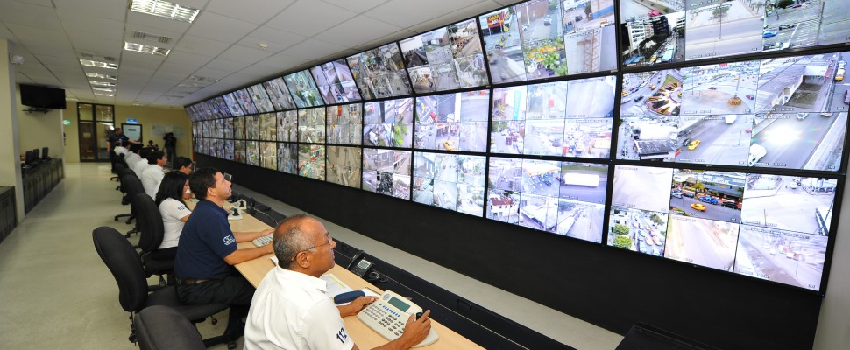
INTRODUCCIÓN
Sala de monitoreo del Sistema de video vigilancia “Ojos de Águila”
Origen : Año 2002

Slide 4
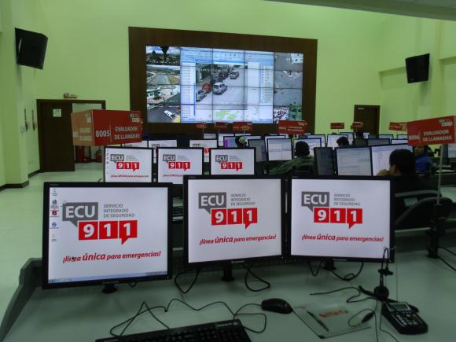
INTRODUCCIÓN
-ECU 911(2011) de Nueva Loja (SEP-2014)completa la cobertura nacional del Sistema Integrado de Seguridad
-15 CENTROS ECU 911(2400 Cámaras) , delitos ﬂagrantes
-Transporte Seguro (2012)Involucra 55000 unidades(Buses y Taxis)
Notes:
grabaciones o imágenes se convierten en pruebas para delitos ﬂagrantes
17000 y 38000 taxis

Slide 5
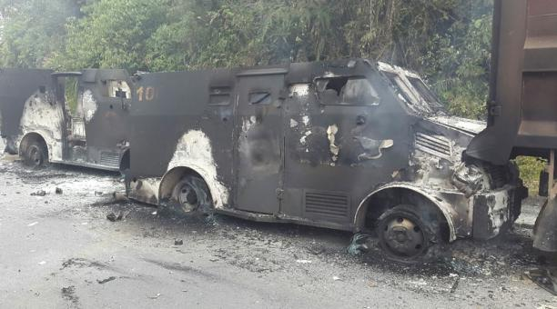
JUSTIFICACIÓN E IMPORTANCIA
www.elcomercio.com / Cotesía Banco Pichincha
Atentado a vehículos blindado vía Lago Agrio-Quito, Sucumbíos/Octubre 2014

Slide 6
OBJETIVOS
OBJETIVO GENERAL
Diseñar e implementar un Sistema completo de seguridad, que contempla vídeo vigilancia móvil y posicionamiento global GPS en tiempo real, para vehículos Blindados de transporte de Valores

Slide 7
OBJETIVOS
ESPECIFICOS
ESTUDIAR
ANALIZAR
DISEÑAR
IMPLEMENTAR
ANALIZAR
REALIZAR

Slide 8
SISTEMAS DE VÍDEO VIGILANCIA

Slide 9
MINISTERIO DEL INTERIOR – ACUERDO No. 5499
(23-OCT-2014)Reglamento para el control y supervisión del servicio de seguridad móvil en la transportación de especies monetarias y valores, las Disposiciones técnicas de seguridad; y, blindaje.
Capítulo Cinco referente a las cámaras y MDVR.

Slide 10
ACUERDO No. 5499 – CAPÍTULO 5
REQUISITOS
Respaldo días
Activación
Gestión Archivos
Centro de Control
GPS
Captar, Grabar, Emitir, Transmitir
Capacidad de Enlazarse Directamente

Slide 11
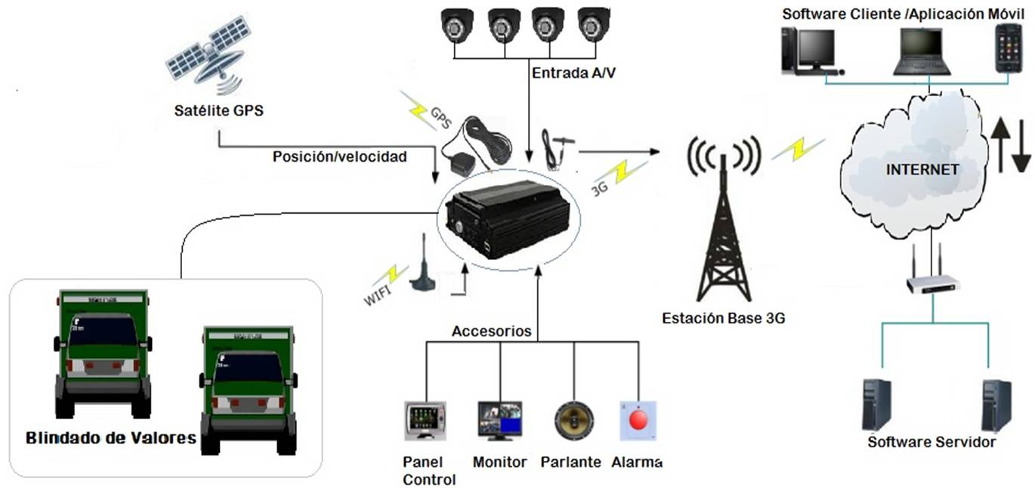
ESCENARIO SISTEMA MÓVIL DE SEGURIDAD

Slide 12
DISEÑO DEL SISTEMA MÓVIL DE SEGURIDAD
Ubicación de Cámaras , Micrófonos
Ubicación de MDVR
Dimensionamiento Ancho de Banda
Dimensionamiento de Disco Duro

Slide 13
UBICACIÓN DE CÁMARAS Y MICRÓFONOS
Cámara 1 : Lugar de apertura de la puerta de acceso de tripulantes para la carga y descarga de especies monetarias y valores

Slide 14
UBICACIÓN DE CÁMARAS Y MICRÓFONOS
Cámara 2: Imágenes panorámicas que incluyan las placas de vehículos que se encuentren alrededor

Slide 15
UBICACIÓN DE CÁMARAS Y MICRÓFONOS
Cámara3 y Micrófono 1: Bóveda y tripulantes del blindado

Slide 16
UBICACIÓN DE CÁMARAS Y MICRÓFONOS
Cámara 4 y Micrófono 2: En la Cabina del Vehículo blindado

Slide 17
DIMENSIONAMIENTO DE ANCHO DE BANDA
Notes:
National Television Standards Comitee, Adaptive Differential Pulse Code Modulation” (G.726
TAMANO DE LA IMAGEN, LA PROFUNDIDAD DE BIT ES PARA OBTENER DIFERENTES TONS DE COLOR: Profundidad de color: 1 bit
1 bit: 0 1. El ejemplo más sencillo sería este: utilizar 1 bit para la información de color. Un bit puede valer 0 o 1. Por tanto sólo podremos representar 2 tonos. Suele utilizarse 0 para el blanco y 1 para el negro.
2 bits: 00 10 01 11, con dos bits podemos representar 4 tonos diferentes. 3 bits: 000 001 010 100 110 101 011 111, es decir 8 colores diferentes 4 bits: 16 colores
Profundidad de color: 24 bits
24 bits: 16,7 millones de colores IMAGEN RGB
El estándar para imágenes en color es una profundidad de 24 bits, dedicándose 8 bits a almacenar la información de cada uno de los 3 colores primarios: 8 bits para el Rojo, 8 para el Verde y 8 para el Azul. Es decir, una imagen estándar en color puede almacenar 256 tonos de rojo, 256 de verde y 256 de azul: 256 x 256 x 256 = 16.777.216 colores

Slide 18
DIMENSIONAMIENTO DE ANCHO DE BANDA

Slide 19
DIMENSIONAMIENTO DE DISCO DURO
Partiendo de la información que se muestra a continuación se realizara el dimensionamiento.
Horas de Trabajo Blindado por día= 12 horas / día.
Días Laborables Semanal= 5 días (Lunes a Viernes)
Número de cámaras del Sistema Móvil de Seguridad =4.

Slide 20
DIMENSIONAMIENTO DE DISCO DURO
Asumiendo que para grabar los 43200 [min] de vídeo, se utiliza un HDD de 1 Terabyte(1024000[MB]) de capacidad, se calcula cuanta espacio en MB utiliza el sistema de 4 cámaras por minuto para cumplir con el requerimiento.
Bytes necesarios teóricamente/min grabación es de 24 [MB], para que el sistema cumpla con los 60 días de almacenamiento

Slide 21
DIMENSIONAMIENTO DE DISCO DURO
Para comprobar los valores teóricos obtenidos anteriormente, se realiza pruebas con el sistema implementado a manera de demostración con la ﬁnalidad de obtener valores reales.

Slide 22
DIMENSIONAMIENTO DE DISCO DURO
Promedio por cámara es de 5,85[MB]
De tal manera 5.85[MB] X 4Cam = 23,4[MB]
Valor menor al calculado teóricamente.

Slide 23
SELECCIÓN DE EQUIPOS A UTILIZAR
XTS Corp ofrece soluciones de seguridad inteligentes, siendo un líder mundial en el diseño, desarrollo y fabricación de tecnología de vigilancia de vídeo. XTS ofrece a los clientes productos innovadores de alta calidad que tienen un precio competitivo con la satisfacción del cliente 100% garantizada.
Es importante mencionar que XTS Corp, esta presente en el Ecuador con el proyecto Transporte seguro para el servicio Público del actual Gobierno desde el mes de Diciembre de 2012, arrojando excelentes resultados y brindando disponibilidad y respaldo técnico de sus productos

Slide 24
EQUIPOS DEL SISTEMA MÓVIL SEGURIDAD

Slide 25
IMPLEMENTACIÓN DEL SISTEMA MÓVIL DE SEGURIDAD

Slide 26
HARDWARE DEL SISTEMA MÓVIL DE SEGURIDAD – MDVR 9804

Slide 27
ACCESORIOS– MDVR 9804

Slide 28
INSTALACIÓN DE LA SIM CARD EN MDVR 9804

Slide 29
INSTALACIÓN DE DISCO DURO EN MDVR 9804

Slide 30
INSTALACIÓN DE MDVR 9804

Slide 31
FIJACIÓN DE ANTENAS DEL MDVR 9804

Slide 32
RESPALDO DE ENERGIA UPS

Slide 33
INSTALACIÓN UPS

Slide 34
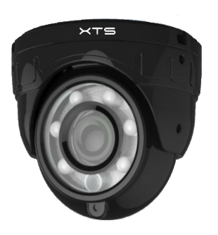
CÁMARAS Y MICRÓFONOS - CAM 700 TVL
Función de ajuste de temperatura de color incorporada que adecua la imagen a los cambios de luz del vehículo en movimiento
Se adapta fácilmente a los cambios en el vehículo y restaura la escena
Compensación de contraluz inteligente para evitar el efecto ﬂash y captar la escena efectivamente.
Selección nítida de audio y reducción de ruido
Diseño de estructura especial, multicapa protectora para ambientes en vehículos evitando ángulos distintos de visualización por la vibración.

Slide 35
ESPECIFICACIONES TÉCNICAS DE LA CAM 700 TVL COLOR
Notes:
1/3 Esta nomenclatura para designar el tamaño de los sensores en las cámaras digitales
el sensor de 1/3 tiene mas angulo de vision
W=Voltaje x I coriiente

Slide 36
CONEXIÓN CÁMARAS CON MDVR 9804

Slide 37
COLOCACIÓN DE CÁMARAS Y MICROFONOS

Slide 38
COLOCACIÓN DE CÁMARAS Y MICROFONOS

Slide 39
CONFIGURACIÓN DE MDVR-9804
CONFIGURACIÓN DE RECORD DEL MDVR
RECORD SETTING

Slide 40
CONFIGURACIÓN DE MDVR-9804
CONFIGURACIÓN DE RECORD DEL MDVR
SUB - STREAMING

Slide 41
CONFIGURACIÓN DE MDVR-9804
CONFIGURACIÓN DE NETWORK DEL MDVR
MOBILE

Slide 42
SOFTWARE DEL SISTEMA DEL MÓVIL DE SEGURIDAD
REQUERIMIENTOS
Notes:
NET Framework es una tecnología que admite la compilación y ejecución de la siguiente generación de aplicaciones y servicios Web XML. El diseño de .NET Framework está enfocado a cumplir los siguientes objetivos:

Slide 43
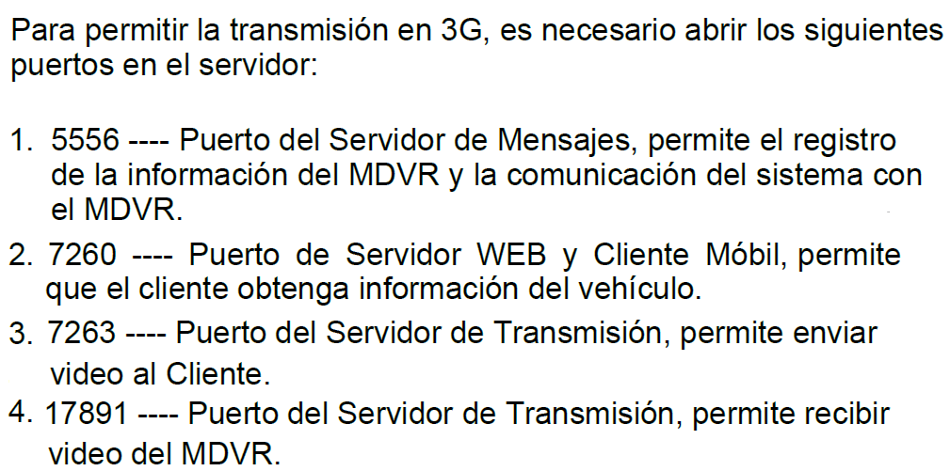
SOFTWARE WCMS SERVIDOR

Slide 44
SOFTWARE WCMS SERVIDOR

Slide 45
SOFTWARE CMS CLIENTE

Slide 46
PRESUPUESTO REFERENCIAL

Slide 47
EVALUACIÓN DEL SISTEMA MÓVIL DE SEGURIDAD PARA VEHÍCULOS BLINDADOS

Slide 48
EVALUACIÓN DEL SISTEMA MÓVIL DE SEGURIDAD PARA VEHÍCULOS BLINDADOS

Slide 49
EVALUACIÓN DEL SISTEMA MÓVIL DE SEGURIDAD PARA VEHÍCULOS BLINDADOS

Slide 50
EVALUACIÓN DEL SISTEMA MÓVIL DE SEGURIDAD PARA VEHÍCULOS BLINDADOS
Posicionamiento Global GPS del vehículo blindado

Slide 51
TASA DE DESCARGA DE DATOS USANDO REDES DE TERCERA GENERACIÓN
ISP o Proveedor de Internet será CNT con un plan contratado Hogar de 3[Mbps] de descarga y hasta 1[Mbps] de subida.

Slide 52
ANÁLISIS DE RED DEL SISTEMA CON WIRESHARK
Norma de la ITU, que establece una tasa de descarga máxima de 384[kbps] para redes móviles de tercera generación en lugares urbanos con movilidad máxima de 120 [km/h].

Slide 53
LATENCIA CON RTT(ROUND TRIP DELAY TIME).

Slide 54
Pérdida de Paquetes, ACKs duplicados, Segmentos fuera de orden, Re- transmisiones

Slide 55
CONCLUSIONES
El Sistema de seguridad móvil implementado es una tecnología que esta en de- sarrollo. En el mercado nacional no existen variedad de equipos que cumplan con estas características, sin embargo en el sector público ya se usan soluciones móviles de vídeo vigilancia para la seguridad de buses y taxis; mientras tanto en el sector privado de transporte, especialmente en el de transporte de valores, este tipo de soluciones no son aprovechadas por desconocimiento y por la baja oferta que existe actualmente en el Ecuador.
El reglamento emitido por el Ministerio de Interior indica que los vehículos blin- dados obligatoriamente contaran con instalación de cámaras de alta resolución además que los equipos y sistemas de seguridad deberán cumplir las especiﬁca- ciones técnicas establecidas en el reglamento y solo los vehículos blindados que cuenten con el certiﬁcado de registro y autorización otorgado por el Ministerio del Interior, podrán prestar el servicio. Por tal razón se ha diseñado este Sistema móvil de seguridad, el mismo que cumple con las regulaciones legales vigentes en nuestro país, para ejercer esta actividad, con un alto grado de seguridad para los cliente.

Slide 56
CONCLUSIONES
El sistema móvil de seguridad permite realizar un monitoreo en tiempo real transmitiendo audio/vídeo usando redes de tercera generación, además consta con un modulo GPS conﬁgurado para que envié las coordenadas de la ubicación de vehículo blindado cada 5 [segundos], esta información esta disponible sin la necesidad de que el Sistema este en uso ya que el servidor guarda un reporte de las coordenadas del blindado y permite obtener un reporte al ingresar al servidor del Sistema, Cumpliendo con los puntos del reglamento emitido y vigente para esta actividad.
El dimensionamiento del disco duro es un aspecto muy importante a lo hora de realizar el diseño del sistema, debido a que no se puede determinar el espacio exacto que ocuparan los archivos de vídeo, principalmente porque el equipo MDVR utiliza un estándar de compresión de vídeo H.264 que dependiendo de la actividad en cada escena tendrá un mayo o menor tamaño, siendo muy importante determinar el porcentaje de actividad que captura cada una de las cámaras del sistema

Slide 57
CONCLUSIONES
El Throughput real promedio de la prueba nos indica una tasa de descarga de datos mucho menor a la tasa ofrecida por el plan contratado al ISP, esto debido a que a la tasa de bits que se transmiten al cliente no se le puede inyectar una tasa de datos mayor del enlace que lo precede, en este caso de una red de telefonía celular 3G/UMTS, que se basa en la normativa IMT-2000 "Telecomunicaciones móviles internacionales" norma de la ITU, que establece una tasa de descarga máxima de 384[kbps] para redes móviles de tercera generación en lugares urbanos con movilidad máxima de 120 [km/h], se concluye de esta manera que el Throughput real del sistema móvil de seguridad se relaciona con el Throughput ofrecido por la tecnología 3G que utiliza el dispositivo grabador móvil MDVR.
Cabe mencionar que el tiempo de ida y vuelta RTT, servidor-cliente que varia continuamente en la transmisión debe ser un valor adecuado, debido que al tener valores muy pequeños de RTT se pueden producir retransmisiones innecesarias y por el caso contrario los valores altos de RTT provocan una reacción muy lenta ala pérdida de un segmento, provocando una experiencia negativa para el cliente.

Slide 58
CONCLUSIONES
La métricas de calidad de servicio (QoS) para redes de tercera generación UMTS no están completamente adaptadas al escenario de movilidad ni deﬁnidas para la integración de diferentes tecnologías, sin embargo luego de las pruebas realizadas se concluye que la satisfacción del cliente esta garantizada al poder realizar un monitoreo en tiempo real y contar con un respaldo de todos los vídeos en alta resolución cuando lo sea necesario ya sea de manera local o remota.
El dispositivo grabador móvil MDVR 9804 permite establecer una conexión con el sistema desde un lugar remoto por medio de las redes inalámbricas en este caso utilizando la tecnología celular 3G, de esta manera no es necesario contar con el equipo físicamente para realizar alguna conﬁguración requerida, permitiendo el control total del sistema de manera remota.

Slide 59
RECOMENDACIONES
Es recomendable que el dispositivo grabador móvil MDVR, sea instalado en un lugar con acceso restringido donde no se lo pueda manipular de ninguna manera, para resguardar los archivos que contienen el disco duro.
Es importante que las antenas de WI-FI, 3G y GPS estén ﬁjadas correctamente en la parte superior del vehículo blindado para obtener una mejor señal para la transmisión de datos hacia el servidor.
No es recomendable utilizar equipos de vídeo vigilancia ﬁjos en soluciones móviles, debido a que no están diseñados para soportar vibración común en los autos, las cámaras comunes no restablecen la imagen de manera adecuada luego de pasar algún desnivel en la vía y el aspecto mas importante no permiten un monitoreo en tiempo real debido a que no presentan un modulo para transmisión inalámbrica.

Slide 60
RECOMENDACIONES
Se debe veriﬁcar el correcto funcionamiento de la SIM card , debido a que la manipulación constante en la instalación en el MDVR puede dañarla y no podrá transmitir.
Es fundamental la adquisición de una IP ﬁja en la WAN(WAN AREA NETWORK), la cual incurre en un gasto adicional que actualmente ha bajado su valor considerablemente siendo muy accesibles contratarlas, esto permitirá que el MDVR pueda apuntar a una dirección IP ﬁja para trasmitir los datos.
Es importante conﬁgurar correctamente el punto de acceso a Internet APN(Access Point Name) del operador de telefonía celular de la SIM card, para registrarse en la red y tener acceso a la red de datos.

